Slide 1
M1013 손목캠 재설계 · 어셈블리 재검증 · Isaac 시연 생성 파이프라인
2026-09-11 작업 정리 — 과정 · 트러블슈팅 · 알고리즘 선택 근거 · 산출물 · 현황 · 다음 단계
저장소 /home/kim/m1013 (브랜치 wristcam-bracket-redesign, 커밋 8bf468a → 8b0b054) · 로봇 도착 2026-09-14(월)
Notes:
오늘 하루 작업 전체 정리. 발표자 노트에 상세 설명과 근거 수치를 넣었다.

Slide 2
오늘 한 장 요약
01 / 개요
영역 | 시작 상태 | 끝 상태 | 핵심 수치
손목캠 브래킷 | 09-03 판 — 카메라 미선정 시절 임의 패드, 09-04 해와 불일치 | 그리퍼 중앙 (0,−65,−10) · 보드 세로 장착 · 스탠드오프 실측 19 반영 → 출력 가능 | 시야 여유 0.59 · 브래킷 화면 침범 0 · 간섭 0
툴 어셈블리 검증 | 09-07 판 STL, 핑거·밸브 브래킷 수정 이후 미갱신, 재생성 스크립트 없음 | make_tool_assembly.py — 최신 4부품 불리언 전 쌍 0 | 관통 1건(675 mm³) 발견·수정
Isaac 렌더 | GPU 드라이버 불일치로 불가 | 실제 툴 메시 부착 손목캠 실사 12장, 로봇 자세 0.3 mm 이내 | 함정 4개 잡음(상판 충돌체 등)
학습 데이터 | OMX 시연 159개(영상은 OMX 리그 것) | Isaac 스크립트 전문가 시연 생성기 — 큐브 위치·yaw 무작위, 6~13 s/에피소드 | 1,000개 생성 중 → 학습 → 평가 자동
닫힌 루프 평가 | 없음 (08-24 미완) | act_server ↔ Isaac 브릿지, 기하 파지 판정, 오라클 100% | v6 정책 기준선 0% (도메인 갭)
구매·문서 | 카메라가 '이관'처럼 읽힘, M2 누락 | 구매목록 E-1·B-8·G-2, 발주서·설치절차서 갱신, 카메라 매뉴얼 반영 | 절삭 외주 2건 발주 대기
노란 항목 = 사용자 결정 대기: 절삭 외주 발주(오늘) · 작업대 높이(월요일 실측)
Notes:
오늘은 크게 세 갈래였다. (1) 하드웨어: 손목캠 브래킷을 전면 재설계하고 4부품 전체를 최신 상태로 재검증. (2) 시뮬: Isaac 실사 렌더를 살리면서 잠복 버그 여러 개를 잡음. (3) 학습: 사용자 선택으로 'Isaac 시연 대량 생성 → ACT' 파이프라인을 처음부터 끝까지 구축해 밤새 돌아가게 함.

Slide 3
파이프라인 ① 데이터 → 정책 — 오늘 추가된 갈래
02 / 파이프라인
기존 갈래 (8/20~9/9) — 사람 시연을 기하로 옮김
OMX 사람 시연
159 ep · 30 Hz
v5 EE pose
FK (omx_f.urdf)
기하 변환
오프셋·45° 보정·IK
v6 M1013 관절
영상은 OMX 리그 것
ACT 학습
100k 스텝
정책 v6
오늘 추가 — Isaac 안에서 시연을 만든다 (사용자 ①안 선택)
큐브 무작위
위치 ×1.5 · yaw 0~90°
스크립트 전문가
min-jerk + IK 시드체인
Isaac 렌더 2대
실제 툴·손목캠 기하
v8 데이터셋
LeRobot v2.1 형식
ACT 학습
동일 설정
닫힌 루프 평가
Isaac ↔ act_server
월요일 이후 — 실기로 잇는다
로봇 설치·실측
작업대 높이
재변환·재생성
6 s / 1.8 h
v6 궤적 재생 수집
replay_v6_real.py
v7 실기 30~50 ep
이어학습
scratch / OMX / Isaac
데이터 효율 곡선
회색 = 기존 · 주황 = 오늘 구축 · 초록 = 다음 주. 연구방향 문서(09-09)의 '데이터 효율 곡선'에 Isaac 사전학습 축이 추가된다.
Notes:
핵심 차이: 기존 갈래의 정책은 OMX 리그 카메라 영상으로 학습됐고 관절만 M1013이다. 오늘 갈래는 실제 M1013·툴·손목캠 기하로 렌더한 영상으로 학습하므로 실물 카메라 뷰에 훨씬 가깝다. 변환(FK/IK)은 학습이 아니라 순수 기하다.

Slide 4
파이프라인 ② 하드웨어 설계 검증 체인 — 위치를 바꾸면 이 순서로 돌린다
02 / 파이프라인
wristcam_pose.py
카메라 자세 단일 소스
make_wristcam_bracket.py
브래킷 STEP/STL 생성
make_tool_assembly.py
4부품 불리언 간섭
wristcam_check.py
큐브 궤적 시야 여유
wristcam_occlusion.py
브래킷 화면 침범·손목 간격
wristcam_preview / render
소프트웨어·Isaac 렌더
단계 | 무엇을 판정하나 | 판정 기준 | 오늘 결과
형상 감사 (cadquery) | STEP 을 커널로 열어 치수·구멍 위치 | 도면·SMC CAD·두산 매뉴얼과 일치 | 어댑터·핑거·밸브 브래킷 전부 일치
불리언 간섭 | 부품 쌍마다 intersect().Volume() | 0.000 mm³ (정점 거리는 보조 지표) | 손목캠↔어댑터 675 mm³ 관통 발견 → 무릎 추가 → 0
시야 여유 | 8 ep × 파지 전 2 s 큐브 투영 |u|,|v| 최대 | < 1.0 (가장자리), 렌즈오차 ±12 mm 포함 | 0.59 / 강건 0.63
화면 침범 | 브래킷 정점 투영 vs 큐브 궤적 거리 | 브래킷이 큐브 궤적과 안 겹침 | 정점 0개 화면 안
렌더 확인 | 실제 메시로 카메라가 보는 화면 | 큐브 보이고 브래킷 안 가림 | SW 프리뷰 12장 + Isaac 실사 12장 일치
교훈: 간섭은 반드시 불리언으로. 정점 최근접 거리는 큰 평판(어댑터)에서 관통을 놓쳤다.
Notes:
이 체인이 오늘 만들어진 이유: 09-07까지는 STEP/STL만 있고 생성 스크립트가 없어서, 부품이 바뀌면 검증을 처음부터 손으로 다시 해야 했다. 지금은 wristcam_pose.py 한 곳만 고치고 다섯 스크립트를 순서대로 돌리면 된다.

Slide 5
파이프라인 ③ Isaac 시연 생성 · 학습 · 평가 루프 (밤새 자동 실행 중)
02 / 파이프라인
gen_isaac_demos.py (Isaac)
전문가 궤적 + weld + 렌더 2대
HF 캐시 dlcodnjs/m1013_isaac_v8
parquet + h264 mp4 + meta
lerobot train (컨테이너)
--policy.type=act 100k
act_server.py (컨테이너)
localhost:5555
eval_isaac_closedloop.py (Isaac)
기하 파지 판정
run_v8_pipeline.sh — 체인
1. 생성기 PID 종료 대기 (1,000 ep, seed 1, table_z 0.4624)
2. info.json 에피소드 수 확인 (≥100)
3. 컨테이너에서 ACT 학습 → /root/train_m1013_act_isaac_v8 (v6 와 동일 설정)
4. 평가 3종 각 30 ep: Isaac 정책 (v6 분포) · Isaac 정책 (1.5배 영역) · v6 정책 기준선
5. 결과 → sim_out/eval_*/results.json + 에피소드별 그림
로그: sim_out/v8_pipeline.log · gen_v8.log
규약 (v6 와 동일 — 학습 스크립트 무수정)
observation.state[7] = action[t−1] (완전 추종 가정)
action[7] = 관절 6 + 그리퍼 (열림 0.69 / 닫힘 −0.02, 임계 0.459, 5프레임 램프)
camera1 = 손목캠 (세로 장착 원본 방향), camera2 = 정면캠
640×480 30 fps, libx264 yuv420p (컨테이너 ffmpeg 파이프)
큐브: 닫힘 순간 플랜지에 weld, 열림에 상판으로 스냅
컨테이너 lerobot 0.2.0 로더로 읽힘 확인
생성 속도 6~13 s/에피소드 (GPU 공유 여부에 따라) · 학습 ~2.8 h · 평가 3종 ~1 h
Notes:
평가는 weld를 쓰지 않는다. 정책이 큐브를 빗나가 닫아도 성공으로 찍히면 안 되므로, 닫힘 순간 큐브 중심이 플랜지 로컬 |x|≤12, |y|≤15, |z−TCP|≤20 mm 안에 있을 때만 잡힌 것으로 본다.

Slide 6
오늘 타임라인
02 / 파이프라인
시각 | 작업 | 결과 / 발견
오전 | 손목캠 브래킷 감사 → 09-04 위치 여유 0.898, 렌즈 오차 +10 mm 면 이탈 | 재배치 결정 (35,−45,0)
 | A-프레임 설계 (베이스판이 큐브 가림) · 어댑터 관통 675 mm³ 발견 → 무릎 | 브래킷 v2 · 어셈블리 재생성 스크립트
 | 4부품 감사, 구매목록 E-1(카메라)·B-8(M2) 추가, replay npz tcp 0.0675 낡음 발견 → 재생성 | 정정 궤적에서 0.647 유지
점심 | 재부팅 (GPU 드라이버 불일치 해소) → Isaac 렌더 트러블슈팅 6건 | 실사 12장, 로봇 0.3 mm 이내
오후 | 사용자 지적 '삐뚤어짐' → 롤 분석 → 그리퍼 중앙 배치 + 세로 장착 | 여유 0.63, 브래킷 침범 0
 | 3D 뷰어(three.js + Isaac 턴테이블 폴백), 작업대 높이 분석(1 cm당 1°) | 한 면 배치 불가 → 월요일 실측
 | Isaac 시연 생성기 · 평가 브릿지 구축, 그리퍼 램프 버그 발견 → 119 ep 폐기·재생성 | 오라클 100%, v6 기준선 0%
저녁 | 카메라 매뉴얼 반영(왜곡·60 Hz·수동 노출·by-id), 스탠드오프 실측 19 mm 반영 | 브래킷 출력 가능
Notes:
시간 순서. 오후 중반의 '삐뚤어짐' 지적이 손목캠 설계를 한 번 더 바꾼 계기였고, 결과적으로 더 좋아졌다.

Slide 7
손목캠 브래킷 ① 문제 발견 — 위치가 카메라와 안 맞고, 여유가 렌즈 오차에 취약
03 / 손목캠
발견 1 — 구 브래킷(09-03)은 카메라 미선정 시절 임의 패드
패드 광심 (−39.3, −45.3, +44) · 광축 +Z vs 09-04 확정 (60, −75, +5) · 틸트 38.7°
X 부호까지 반대, Z 39 mm 차이. 체결부(M5 @ ±61, z=32)만 유효
→ 팔 전부 새로 설계
발견 2 — 09-04 위치의 시야 여유가 얇다
공칭 0.898 (1.00 = 화면 가장자리). M12 렌즈 광심 위치(스탠드오프)를 모르는데, 그 오차가 정확히 광축 방향 = Z 민감축
+10 mm 오차 → 1.08 이탈. '출력 금지'가 맞았다
알고리즘 — 제작 가능 영역 전수 탐색
지표: 8 에피소드 × 파지 전 2 s 큐브 투영의 max(|u|,|v|)
강건 지표: 광축 ±12 mm 이동 5점 중 최악값 (렌즈 오차 흡수)
제약: 툴 STL 정점 거리 ≥ 20 mm, 플랜지 뒤는 손목 하우징 r 44.5 밖
격자: X 20~65 · Y −35~−65 · Z 0~16 (5 mm 간격)
결과 상위: (35,−45,0) 0.66 / (30,−45,0) 0.65 / 09-04 값 1.03
대안 검토: 좌표하강 최적화 → (68,−52,−10) 0.50 이 나왔으나 z=−10 이 플랜지 뒤·툴 20 mm 이내라 제작 불가 → 제약 격자로 전환
근거: v7 을 새로 찍으므로 OMX 구도 재현 불필요(09-20 계획 메모)
광축 방향 이동 (mm) | −20 | −10 | 0 | +5 | +10 | +15
09-04 위치 여유 | 0.74 | 0.81 | 0.90 | 0.95 | 1.01 ❌ | 1.07 ❌
cam_basis(gz) 인자는 m 단위 TCP(0.0725). 72.5/1000 과 헷갈려 한 번 틀린 기저로 판단했다 → 검증 스크립트마다 단위 명시
Notes:
격자 탐색을 택한 이유: 목적함수가 비연속(에피소드별 최악값)이고 제약(툴·손목 간격, 제작 가능성)이 복잡해 무제약 최적화는 만들 수 없는 점을 찾아왔다. 격자는 5 mm 해상도로 충분했고 계산도 수십 초였다.

Slide 8
손목캠 브래킷 ② 자기 카메라를 가리는 브래킷, 그리고 놓친 관통
03 / 손목캠
설계 제약 — 카메라가 아래에서 그리퍼를 올려다본다
체결부(그리퍼 −Y 측면 2-M5, z=32)가 시선 위에 있다
기존식 좌우 관통 베이스판: 판 중앙(x=0,y=−27,z=32)이 화면 (−0.19,−0.28) → 큐브 궤적과 0.17 겹침
해법: 가운데를 비운 A-프레임
+X 이어→패드 경로 전 구간 화면 밖/카메라 뒤 · −X 스트럿만 모서리 스침(큐브와 0.75)
트러블슈팅 — 어댑터 관통 675 mm³
정점 최근접 거리로는 '14.0 mm 여유'. 솔리드 불리언은 관통. 어댑터가 140×70 평판이라 정점이 드물어 스트럿이 면 한가운데를 뚫어도 어느 정점과도 안 가까웠다
스트럿 축은 Y=−35 밖(2.9 mm)이지만 단면 반폭 7 이 z=12 에서 y=−30.9 까지 들어옴
→ 무릎 (±57, −50, 18) 으로 Y 를 먼저 빼고 하강. 여유 1.76 → 6.82 mm (2 g 추가)
무릎 (Y, Z, X) | 질량 g | 어댑터 여유 mm
없음 | 40.8 | 관통 675 mm³
(−45, 16, 55) | 44.6 | 1.76
(−48, 16, 55) | 45.5 | 4.47
(−50, 18, 57) ✅ | 46.6 | 6.82
부수 버그
패드 케이블 구멍이 스트럿 모서리를 31.8 mm³ 떼어내 솔리드 2개로 갈라짐 → 최대 솔리드만 남기고 1% 초과 시 중단하도록 생성기에 가드
교훈: 간섭 판정은 intersect().Volume() 으로. 거리 기반은 보조 지표일 뿐 (09-07 '정규식 말고 cadquery' 교훈과 같은 계열)
Notes:
무릎 스윕 결과 표. 최근접이 면이 아니라 어댑터 능선과 스트럿 모서리 사이 대각선이라 손계산(3.97)보다 실거리(1.76)가 작았다. 그래서 BRepExtrema 솔리드 간 실거리로 다시 재고 무릎을 더 뺐다.

Slide 9
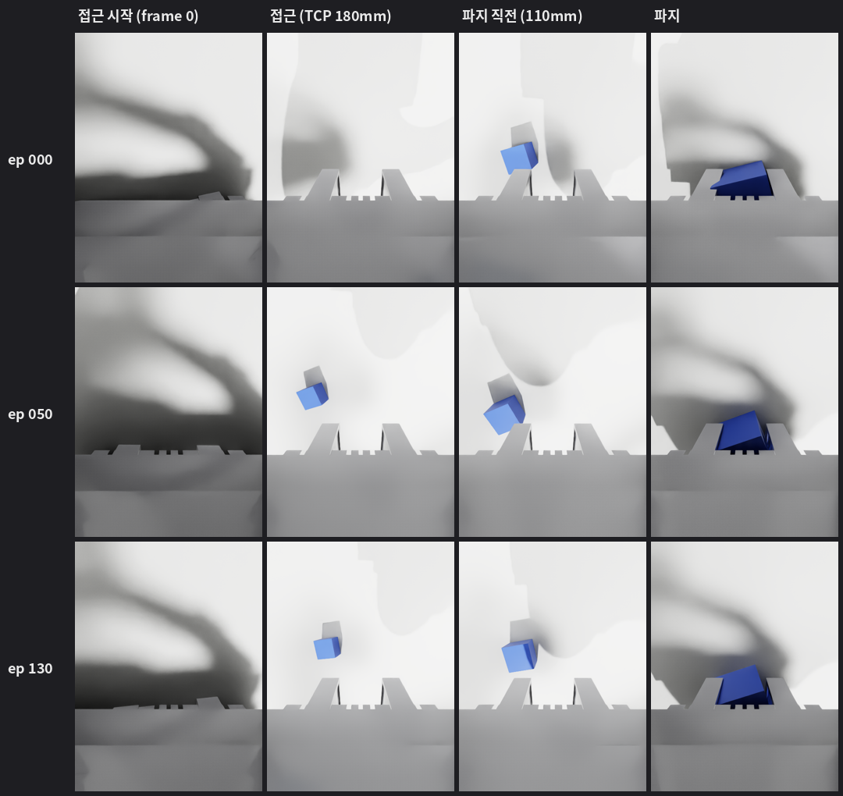
손목캠 브래킷 ③ 최종 — 그리퍼 중앙 배치 + 보드 세로 장착
03 / 손목캠
사용자 지적: '삐뚤어져 있다', '그리퍼 중앙이 좋겠다'
맞는 지적 — (35,−45,0)은 X 로 35 치우치고 광축에 대각 성분이 있어 그리퍼 모서리가 화면을 사선으로 갈랐다
롤(화면 회전)을 따로 재보니 그 기울임이 여유를 사고 있었다
같은 위치, 화면 바로 세움(가로) → 0.947. 큐브가 아래(+Z)에서 올라오는 움직임이 4:3 의 짧은 축(세로)에 실리기 때문
해법: 보드를 90° 돌려 세로(포트레이트)로 달면 긴 축에 실린다 — 정사각 기판이라 공짜
배치 · 롤 | 틸트 | 공칭 | 렌즈오차 ±12 포함 | 툴 간격
(35,−45,0) 09-04 대각 롤 | 38.7° | 0.614 | 0.647 | 27.2
(35,−45,0) 가로 | 38.7° | 0.899 | 0.947 △ | 27.2
(0,−60,−10) 세로, h=140 | 21.8° | 0.595 | 0.630 | 33.6
(0,−65,−10) 세로, h=140 ✅ 최종 | 23.4° | 0.591 | 0.63 | 26.4 / 손목 14.8
최종: 브래킷 화면 침범 0 정점 (이전 좌상단 모서리) · 큐브 궤적 u ±0.54 대칭 · A-프레임 좌우 대칭 · 47.3 g · 스탠드오프 실측 19 mm 반영
wristcam_pose.py 를 단일 소스로 만들어 생성기·검증기·프리뷰·렌더가 전부 import — 위치 변경 시 한 곳만 고침
Isaac 실사 — 3 에피소드 × 접근→파지 (표시용 90° 회전). 양 핑거 아래 중앙 대칭, 큐브 정면 진입
Notes:
파지점을 정확히 조준하면 09-04 롤 규약(up = -(v-(v·f)f))이 0/0 이 돼 NaN 이 나오는 함정이 있었다. 중앙 배치엔 ROLL='Z' (화면 가로 = 툴축)를 쓴다. 광심 (0,−65,−10)은 플랜지 면 10 mm 뒤인데 손목 하우징이 r 44.5 뿐이고 link_5 는 z=−63.5 부터라 빈 공간이다.

Slide 10
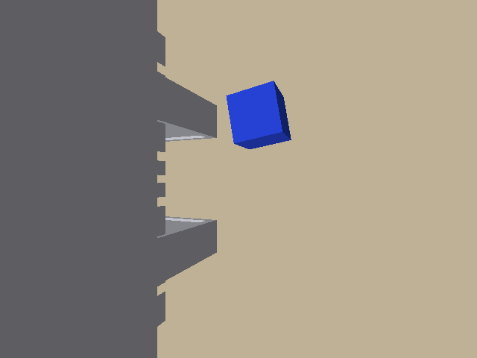
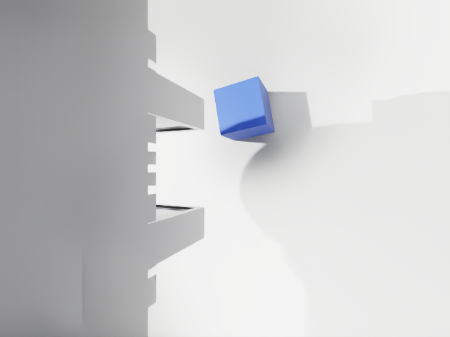
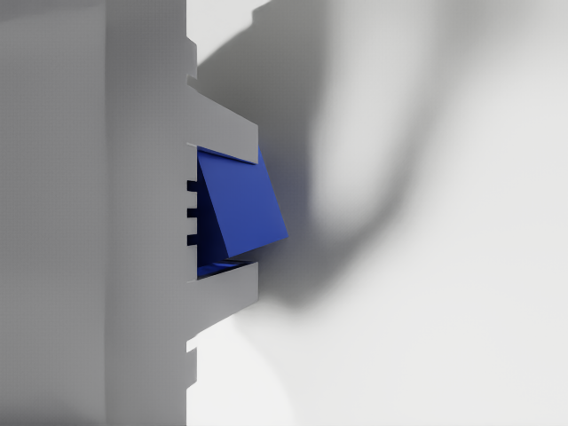
손목캠 ④ 세 단계가 같은 결론 — 기하 · 소프트웨어 렌더 · Isaac 실사
03 / 손목캠
wristcam_preview.py — numpy z-버퍼 (GPU 불필요). 브래킷 주황, 툴 회색, 상판 베이지
wristcam_render.py — Isaac RTX, 실제 툴 메시 부착 (같은 프레임)
파지 순간 — 큐브가 핑거 사이, 조가 일부만 가림
단계 | 도구 | 무엇을 확인 | 결과
기하 | wristcam_check.py · wristcam_occlusion.py | 큐브 중심 투영 여유 · 브래킷 정점 투영 | 최악 0.59 · 침범 0
소프트웨어 렌더 | wristcam_preview.py | 실제 메시로 화면 구성 (색 구분) | 브래킷 화면 밖, 큐브 뚜렷
Isaac 실사 | wristcam_render.py | RTX 렌더 + 로봇 물리 자세 검산 | 카메라·툴·로봇 0.3 mm 이내, 구도 일치
'파먹은' 것처럼 보이는 파지 그림 = 닫힘 갭 33.5 < 큐브 35 (TPU 라이너 1 mm 가 흡수하는 설계 간섭 0.75) + 물리 없는 렌더 + 궤적 잔차 1.2 mm. 설계 문제 아님
Notes:
세 단계가 독립적으로 같은 결론을 내야 믿을 수 있다. 특히 Isaac 실사는 로봇 자세 검산이 없으면 아무 의미가 없다는 걸 오늘 배웠다(다음 장).

Slide 11
툴 어셈블리 재검증 — 낡은 STL 을 버리고 재생성기를 만들다
04 / 어셈블리
문제
tool_assembly_flangelocal.stl 이 09-07 14:55 판. 그 뒤 핑거 수정(09-07 17:17, 43.0→41.8)·밸브 브래킷 재생성(09-09, 스페이서 6)이 있었는데 미갱신. 만든 스크립트도 없음
→ 09-07 의 '불리언 전부 0' 검증은 현재 부품 조합에 대한 것이 아니었다
해법 — make_tool_assembly.py
SMC 원본·어댑터·핑거 STEP 의 좌표 매핑을 역산해 스크립트로 고정. 검산 7종 자동 확인 후 쌍별 불리언
어댑터 (x,−y,12−z) · 그리퍼 (z,−x,12−y) · 핑거 (x,−y,53−z) · 브래킷은 이미 플랜지 로컬
검산 | 값 | 기대
어댑터 스피곳 끝 / 판 상면 Z | −4.00 / 12.00 | −4 / 12
그리퍼 옆면 |Y| / 기준면 Z | 25.00 / 12.00 | 25 / 12
배면에서 20 → 측면 M5 Z | 32.00 | 32
핑거 조 끝 Z | 83.00 | 83
완전 닫힘 좌우 판 간격 | 2.40 | 2.40
부품 쌍 | 간섭 mm³
어댑터 ↔ 그리퍼 몸체 | 0.0000
어댑터 ↔ 손목캠 브래킷 | 0.0000 (수정 전 675.1)
그리퍼 몸체 ↔ 밸브 / 손목캠 브래킷 | 0.0000 / 0.0000
그리퍼 조 ↔ 핑거 좌·우 | 0.0000
조1 ↔ 조2 (블록만) | 0.0000
함정: CADENAS 그리퍼 조 솔리드는 몸체 안 가이드 레일까지 한 덩어리 → 두 조를 닫힘 위치로 옮기면 모델 안에서 레일끼리 164 mm³ 겹침(실물은 엇갈려 들어감). Z ≥ 40.3 으로 잘라 블록만 검증
4부품 감사 결과: 어댑터·핑거·밸브 브래킷 형상은 도면과 전 항목 일치. 발주 폴더 사본은 최신본과 동일(STEP 헤더 타임스탬프만 차이). 남은 관리 항목: 핑거·밸브 브래킷 생성 스크립트 없음, 핑거 DXF 없음(공차는 발주서 본문)
의도된 보류: 어댑터 Φ6 핀홀은 Ø5.8 파일럿 4곳(0/90/180/270°)만 뚫고 클로킹 확정 후 1곳만 현장 리머. 리머는 지름 0.2 mm 만 깎으므로 파일럿 위치가 곧 최종 위치 → CNC 셋업에서 지금 뚫어야 함. 핀 미사용 시 회전 유격 ±0.69°(핑거 끝 ±0.52 mm) — 상수 보정 가능
Notes:
재생성기가 생긴 뒤로는 부품이 바뀔 때마다 6~10초에 전 쌍 재검증이 된다. 손목캠 브래킷 위치를 두 번 바꾸는 동안 매번 여기서 통과시켰다.

Slide 12
Isaac 렌더 트러블슈팅 — 증상 · 원인 · 해결 (6건)
05 / Isaac
증상 | 원인 | 해결 | 재발 방지
렌더 자체 불가 | GPU 드라이버 불일치: 커널 580.173.02 vs NVML 580.178 (재부팅 전 패키지 업데이트) | 재부팅 | nvidia-smi 로 먼저 확인
카메라 배치 타입 오류 | Camera 프림에 quatd orient op 이 이미 있어 AddOrientOp(float) 충돌 | MakeMatrixXform() 로 행렬 덮어쓰기 (Gf 는 행벡터 규약 → T.T) | 진단 스크립트로 A/B/C 규약 확인
첫 프레임 빈 배열 | 재부팅 직후 셰이더 컴파일이 수백 프레임 | 초기 워밍업 루프(최대 600) 한 번 | —
검산이 항상 0 (동어반복) | l6 @ inv(l6) @ X == X — 아무것도 검증 안 함 | 프림에서 실제 자세를 읽어 fk 와 비교 (카메라·툴·로봇 3종) | 검산은 반드시 독립 경로로
큐브 뒤 정체불명 원통 | 렌더용 상판(1.4×1.8, x 0.005~)이 충돌체라 로봇 어깨 관통 → joint_2 −0.4 rad 에 못 박힘, link_6 가 fk 에서 95~858 mm 어긋남. 카메라·툴은 운동학이라 제자리 → 처진 팔의 손목이 화면에 | 상판·벽·큐브를 VisualCuboid 로 (물리는 로봇만). 드라이브 명령 매 스텝 재적용. 카메라를 link_6 자식 대신 월드 프림으로 fk 에 직접 | 로봇 link_6 위치를 검산에 포함
흰색 클리핑 | sun 3000 / dome 900 | 1200 / 350 | —
5번은 09-09 wristcam_solve.py 렌더에도 있었을 가능성이 높다 — 같은 상판·같은 아티큘레이션이고 그 검산은 DELTA 가 어긋남을 흡수하는 구조였다
Notes:
원통 정체를 찾는 데 링크별 숨기기, 깊이 역투영, 마커 테스트, 자세 추종 테스트를 거쳤다. 결정적이었던 건 '캡처 순간 로봇 link_6 가 어디 있나'를 처음으로 찍어본 것. 그 전 검산은 카메라·툴만 봤다.

Slide 13
데이터 정합 — 오늘 발견한 낡은 값 2건
05 / Isaac
① replay_ep*.npz 8개가 tcp = 0.0675 (수정 전)
09-07 판. convert_v6_m1013.TCP 는 09-09 부터 0.0725 인데 npz 를 재생성하지 않았다
→ 오늘 카메라 분석 전부가 수정 전 궤적 위에서 돌았다
조치: prep_replay_ep.py 로 8개 재생성 후 재검증
(35,−45,0): 0.647 → 0.635 (유지) · 구 위치 (60,−75,5): 1.034 → 0.938 — '이탈'이 아니라 아슬아슬한 통과였음을 정정
교훈: npz 는 파생물. 상수를 고치면 재생성 여부를 확인할 것
② 정면캠이 상판 안에 묻혀 있었다
cameras_v6match.json 정면캠 z=0.46 은 옛 상판(0.3746)에 맞춘 값. 09-04 에 상판을 0.4624 로 올린 뒤 재검토 안 됨(메모리에 '미해결'로 남아 있던 항목)
시연 생성 프리뷰에서 에피소드 일부 정면캠이 검게 → 발견
조치: 상판 상승분 +0.0878 만큼 정면캠도 올려 상판 대비 구도 보존. 실제 위치는 월요일 배치 때 확정
검증 정정 목록
· cam_basis 단위 실수(72.5/1000) → 틀린 기저로 판단한 것 1건, 재계산으로 결론 유지
· 정점 거리 '14 mm 여유' → 불리언 관통 675 mm³
· '구 위치 이탈' → 정정 궤적에서 0.938 통과
· Isaac 검산 0.0000 → 동어반복, 실제 오차 최대 858 mm
전부 이 문서에 남김. 밤 결과를 믿으려면 어디가 틀렸었는지가 기록돼야 한다
Notes:
정정 궤적에서 구 위치가 살아났다고 해서 재배치가 무의미해진 건 아니다. 여유 6% 대 35%.

Slide 14
작업대 높이 — 베이스와 한 면에 두면 손목 특이점을 지난다 (월요일 실측 후 결정)
06 / 배치
상판(큐브면)이 베이스 위 | 최악 min|q5| | 중앙값 | 프레임당 최대 Δq | 판정
2 cm (한 면) | 5.2° | 24.2° | 11.3° (초당 330°) | ❌
12 cm | 10.7° | 33.7° | 5.7° | ❌
22 cm | 19.5° | 43.4° | 4.1° | ❌
32 cm | 29.6° | 53.2° | 3.5° | △
38 cm (TX90 리그) | 35.9° | 59.5° | 3.2° | ✅
48 cm (현재 시뮬) | 46.0° | — | 3.0° | ✅
왜
45° 손목 보정은 OMX 의 기운 접근을 '수직으로 펴는' 것. 베이스 높이 물체를 위에서 똑바로 집으려면 팔뚝이 거의 수직 → 손목이 펴져(q5→0) 특이점
접근을 기울여 피하는 건 핑거 끝이 상판 위 7 mm 뿐이라 불가
작업영역을 20 cm 멀리 두면 8°까지만 회복
결론
특이점 여유 ≈ 상판 높이 1 cm 당 1°
로봇 베이스가 작업면보다 35~48 cm 아래여야 한다
예: 바닥 베이스판 + 45 cm 작업대, 또는 30 cm 받침 + 75 cm 책상
현재 시뮬 가정 46 cm 는 TX90 리그(38) + 8/20 스윕 +10 을 물려받은 것 — 실험실 배치를 보고 정한 게 아님
159 에피소드 전체를 높이별로 재변환해 잰 값 (IK 는 전 높이 159/159 성공, 문제는 특이점 여유만)
사용자 결정: 월요일 로봇 설치 후 작업대 위치 보고 실측 → 그 값으로 OFFSET 맞춰 재변환(6 s) + 시연 재생성(1.8 h) + 재학습(2.8 h)
Notes:
생성기·평가기 모두 --table_z 가 CLI 파라미터라 실측값이 오면 바로 재생성된다. 그래서 오늘 현재 높이로 파이프라인을 완성해도 낭비가 없다.

Slide 15
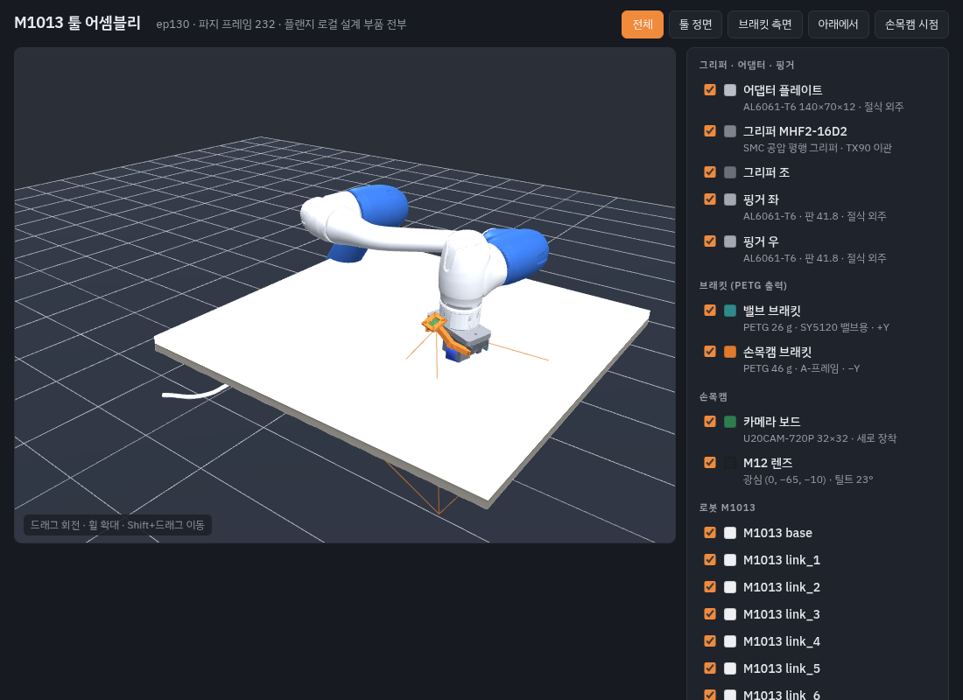
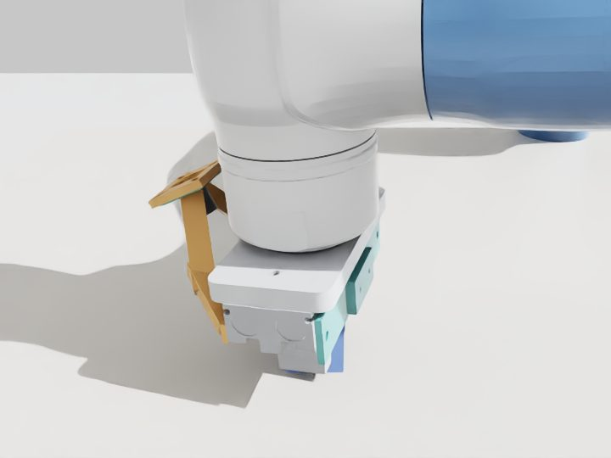
3D 뷰어 — 로봇 + 설계 부품 전부, 부품별 켜고 끄기
07 / 산출물
WebGL 없는 화면(VS Code 패널) 폴백 — Isaac 턴테이블 96장
링크
https://claude.ai/code/artifact/de6b7321-be57-4b7a-b8dd-f64fa34dc429
파일: sim_out/scene3d/m1013_tool_assembly.html (6.1 MB, 크롬에서 직접 열림)
export_scene3d.py → scene.json (부품별 정점/삼각형, ep130 파지 자세) → build_scene3d_html.py
함정: 로봇 DAE 한 파일에 지오메트리가 여럿(액센트 2_1·2_2·4_1) — 위치 배열 하나에 삼각형을 다 연결하면 화면만 한 파란 삼각형이 됨 → 지오메트리 단위로 짝지어 파싱
three.js 실시간 뷰 (WebGL). 프리셋: 전체 / 툴 정면 / 브래킷 측면 / 아래에서 / 손목캠 시점
색: 어댑터·핑거 금속 회색 · 그리퍼 진회색 · 밸브 브래킷 청록 · 손목캠 브래킷 주황 · 카메라 초록/검정 · 손목캠 시야 프러스텀 주황선
Notes:
VS Code 사이드 패널은 WebGL 이 없어 처음엔 검게 나왔다. 진단 문구를 넣어 원인을 확인한 뒤, Isaac 으로 24방위×2고도×2세트 턴테이블을 찍어 폴백으로 넣었다.

Slide 16
알고리즘 선택 ① 'Isaac 에서 실시간으로 보고 반응하는 학습' — 세 방식 비교
08 / 알고리즘
방식 | 원리 | 장점 | 단점 / 왜 안 골랐나 | 선택
① Isaac 시연 대량 생성 → ACT (모방) | 큐브 무작위 배치, IK 전문가가 집는 장면을 렌더해 시연 수천 개. 기존 ACT 파이프라인 그대로 | 파이프라인·형식·학습 스크립트 재사용. 큐브 yaw 를 무작위화해 OMX 의 yaw 결손을 직접 메움. 09-09 연구방향의 '최유력 대안' | 렌더↔실물 화질 차이 → domain randomization 으로 완화. 전문가가 '정답'이라 다양성은 잡음으로 넣어야 함 | ✅ 사용자 선택
② 강화학습 (Isaac Lab) | 카메라 관측으로 시행착오 | 진짜 즉석 반응. 시연 불필요 | 픽셀 RL 파지는 GPU 수십~수백 시간, 보통 상태 기반 RL 후 비전 증류. 9/14 일정 불가 | —
③ 비주얼 서보 (학습 없음) | 손목캠 색 검출 → IK 추종 | 확실히 동작 | 연구 주제(모방학습·데이터 효율)와 무관 | —
현재 ACT 정책은 추론 때 닫힌 루프다 — 청크(100프레임)마다 카메라를 다시 보고 반응한다. 문제는 배운 범위(시연 159개, 집는 영역 20×12 cm)이지 구조가 아니다. ①은 그 범위를 Isaac 으로 넓히는 것
결과로 얻는 것: 데이터 효율 곡선에 'Isaac 사전학습' 축 → 'Isaac 시연이 실기 데모 몇 개 값어치인가'를 정량화
Notes:
학습한 모델의 정체도 이때 정리했다: OMX→M1013 변환은 학습이 아니라 기하(FK→EE→IK). 학습은 ACT(이미지+관절→관절 청크). v6 의 영상은 OMX 리그 것이라 도메인 갭의 원천.

Slide 17
알고리즘 선택 ② 스크립트 전문가 — 무엇을 어떻게 흉내 내나
08 / 알고리즘
궤적 생성 (isaac_expert.py)
웨이포인트 8개: 시작 → 큐브 위 6~11 cm → 하강(TCP=큐브 중심) → [닫힘 0.45 s] → 들기 → 놓을 곳 위 → 하강 → [열림] → 후퇴
구간마다 최소저크(min-jerk) 시간 프로파일, 자세는 slerp, 30 Hz 프레임마다 IK
IK: m1013_kin.solve — 적응감쇠 DLS + 직전 해 시드 + 2π 접기 + 브랜치(>90°) 거부 + 섭동 재시도 (convert_v6 와 동일). 실패·Δq>6° 면 에피소드 폐기
파지 자세
플랜지 z = 수직(45° 보정과 동일 규약), x 축 yaw = 큐브 yaw 의 90° 배수 중 v6 관습(158.8°)에 가장 가까운 것
사람 흉내 (v6 실측 분포에서)
손목 기울기 N(0, 6°) ← v6 파지 시 수직 이탈 중앙값 9° · 웨이포인트 지터 ±1 cm(위)/±3 mm(파지) · 저주파 흔들림 ≤4 mm · 속도 ×0.85~1.3 · 그리퍼 5프레임 램프 ← v6 실측
왜 잡음을 넣나: 깨끗한 궤적만 배운 정책은 실기에서 약하다. 시연 다양성을 데이터 분포에서 가져왔다
무작위화 | 범위 | 정책이…
큐브 집는/놓는 위치 | v6 영역 ×1.5 | 읽어야
큐브 yaw | 0~90° 균일 | 읽어야 (OMX 결손)
시작 자세 | v6 시작 159개 + N(0,1°) | 읽어야
조명 방향·세기 | sun 700~2000, ±70°/±40° | 무시해야
상판 색 · 큐브 색조 | 회색~베이지 · 파랑 계열 | 무시해야
카메라 지터 | 손목 ±3 mm/±2°, 정면 ±1 cm | 무시해야 (조립 오차)
domain randomization: '읽어야 할 것'은 넓게, '무시해야 할 것'은 흔들어서
dry 검증 12/12 · 평균 392 프레임(13 s, v6 평균 16 s)
Notes:
IK 를 앵커 6 Hz 대신 매 프레임 푼 이유: 전문가 궤적은 카르테시안으로 매끄럽게 만들어졌으므로 직전 해를 시드로 하면 프레임당 수 ms 로 충분히 빠르고 보간 오차가 없다.

Slide 18
알고리즘 선택 ③ weld vs 접촉 물리 · 프레임 선택 · 기록 형식
08 / 알고리즘
결정 | 채택 | 대안 | 이유
시연 생성 시 파지 | weld — 닫힘 순간 큐브를 플랜지에 운동학 고정, 열림에 상판으로 스냅 | 접촉 물리 (핑거 충돌 메시·마찰·조 힘 튜닝) | 시연엔 성공 장면만 필요. 영상·관절에 차이 없음. 접촉은 미끄러짐·튕김으로 실패 시연이 섞이고 튜닝에 시간이 감
평가 시 파지 판정 | 기하 — 닫힘 순간 큐브 중심이 |x|≤12, |y|≤15, |z−TCP|≤20 mm | weld / 접촉 물리 | weld 는 빗나가 닫아도 성공으로 찍힘. 접촉 물리는 8/20 셋업 재사용 가능하나 우선 기하로 엄격하게
렌더 프레임 선택 | TCP–큐브 3D 거리 (≥300 / ≥180 / ≥110 / 최소) | t_close ± 고정 오프셋 · 플랜지로컬 Z 성분 | 고정 오프셋은 이미 큐브를 든 뒤(큐브가 집는 위치에 고정된 렌더에서 오판). Z 성분만 보면 팔이 지나가다 같은 높이인 엉뚱한 프레임
Isaac 카메라 배치 | 월드 프림, fk(q) @ T_cam_fl 직접 | link_6 자식 + DELTA 보정 (09-09 방식) | DELTA 는 렌더된 마지막 USD 자세라 물리 직후 낡은 값. 팔이 흔들리면 4회 재시도해도 9 mm 어긋남. 월드 프림이면 보정 자체가 없음
데이터셋 형식 | v6 와 동일 LeRobot v2.1, HF 캐시에 직접 기록 | 새 형식 / 변환 스크립트 | 학습 스크립트 무수정. 컨테이너 ffmpeg 파이프로 코덱까지 동일(h264 yuv420p)
큐브 상판 색 등 렌더 | VisualCuboid (물리 없음) | FixedCuboid/DynamicCuboid | 충돌체 상판이 로봇 어깨를 막는 사고. 물리는 로봇만 필요
Notes:
weld 는 '용접' — 두 물체를 붙여버리는 것. 시연 생성엔 weld, 평가엔 기하 판정 또는 접촉 물리라는 분리가 핵심이다.

Slide 19
닫힌 루프 평가 브릿지 — 구조와 검증 2종
09 / 평가
Isaac (호스트)
손목캠·정면캠 렌더 + state
TCP 127.0.0.1:5555
[길이][pickle]
act_server.py (컨테이너)
ACTPolicy.select_action
action[7]
관절 6 + 그리퍼
Isaac
step_robot + 기하 파지 판정
검증 1 — 브릿지 규약 (컨테이너 안)
v6 정책에 자기 학습 데이터 프레임을 서버와 같은 전처리(uint8 HWC → /255 CHW)로 넣어 정답 행동과 비교
ep130 601 프레임: 관절 오차 평균 0.45°, 중앙값 0.26°, 최대 2.82° — 8/20 기록 0.62°와 동급 ✅
검증 2 — 평가기 자체 (--oracle)
정책 대신 스크립트 전문가로 루프를 돌림. 파지 판정·weld·놓기 로직이 맞으면 ~100%
첫 실행: 파지 8/8, 들기 1/8, 에피소드가 파지 20프레임 뒤 종료 → 버그 발견 (다음 장)
수정 후: 파지 8/8, 들기 8/8, 닫힘 순간 TCP–큐브 0.5~5 mm ✅
지표
파지율 · 들기율(잡고 5 cm 상승) · 놓기율(들어서 집는 자리 8 cm 이상 떨어진 곳에 내려놓음)
TCP–큐브 최소거리 · 프레임당 최대 Δq · 스텝 수
출력
sim_out/<tag>/results.json + 에피소드별 4프레임 그림(시작·파지·놓기·끝)
속도 17 행동/s (생성기와 GPU 공유 중)
두 검증이 통과했으니 v6 정책의 0% 는 브릿지 버그가 아니라 화면 차이(OMX 리그 영상 ↔ Isaac 렌더)로 확정
Notes:
검증 1 이 없으면 '서버 전처리가 틀려서 0%' 가능성을 못 지운다. 검증 2 가 없으면 '평가기가 틀려서 0%' 를 못 지운다. 둘 다 있어야 밤 결과를 해석할 수 있다.

Slide 20
트러블슈팅 — 전문가 그리퍼 채널 버그 (오라클이 잡음, 생성 데이터 119개 폐기)
09 / 평가
증상
오라클 첫 실행: 파지 100% 인데 들기 12%, 에피소드가 t_grasp+20 에서 끝남
원인
정지 구간(15프레임)을 '바꾸기 전' 그리퍼 값으로 먼저 채우고 램프를 앞 5프레임에 덮어써서:
수정 전 0.69 → 0.55 0.41 0.26 0.12 −0.02 → 0.69 0.69 0.69 … (10프레임) → −0.02 …
임계 0.459 규약으로 읽으면 닫힘→열림→닫힘. 평가기가 두 번째 전이를 '놓기'로 처리
더 중요: 생성 중이던 v8 데이터 119개에 같은 패턴이 들어가 있었다 — 정책이 그걸 배웠으면 밤 결과가 엉망
수정
상태를 먼저 바꾸고 정지 프레임 전부를 새 상태로 채움. 램프는 앞 5프레임
수정 후 0.69 → 0.55 0.41 0.26 0.12 −0.02 −0.02 −0.02 … (열림 전이 횟수 1)
생성기·체인 중단 → 부분 데이터셋 삭제(합성 데이터만, 원본 무손상) → 전문가를 isaac_expert.py 로 빼서 생성기·평가기 공용 → 재시작 15:10
규약 자체는 변경 없음
값 > 0.459 열림, < 0.459 닫힘 (v6: 열림 0.69, 닫힘 −0.02)
실물 gripper_ctl.py 는 히스테리시스 0.359/0.559 + 최소유지 0.5 s 라 밸브까진 안 갔겠지만, 정책은 데이터 패턴을 그대로 배운다
일정 영향: 완료 예상 21시 → 22시 30분
Notes:
검증 도구(오라클)를 먼저 만든 덕에 데이터 버그를 학습 전에 잡았다. 순서가 반대였으면 밤새 돌린 학습이 통째로 무효였다.

Slide 21
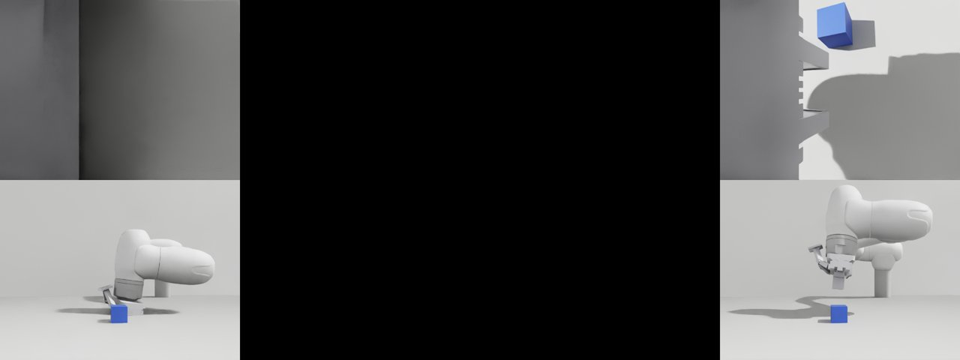
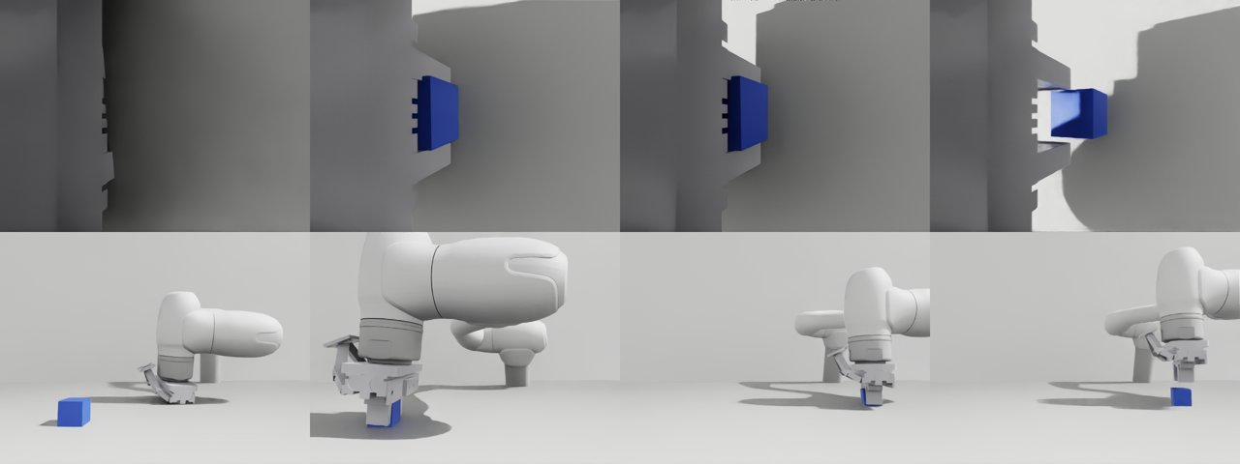
기준선 — 기존 v6 정책은 Isaac 에서 0% (예상된 결과)
09 / 평가
v6 정책 (OMX 영상 학습) · 3 ep
파지 0% · 최소거리 50~164 mm · maxΔq 5° (움직이긴 함)
해석
학습 때 본 화면 = OMX 리그 실제 카메라. 평가 화면 = Isaac 렌더. 처음 보는 화면이라 큐브를 못 찾고 평균 동작만 재생
'정책이 나쁘다'가 아니라 '화면이 다르다'
밤 결과 해석 기준
Isaac 학습 모델은 같은 화면으로 배우고 평가받음 → 이 0% 를 넘어야 함
만약 그것도 0% 면: ① loss 가 0.05 수준까지 내려갔나 → ② 학습 데이터 1 ep 열린 루프 재생(검증 1 과 동일) → ③ 닫힌 루프에서 어디서 갈라지나(접근·하강·닫힘 타이밍)
v6 정책 ep02 — 시작(좌) · 끝(우). 큐브 근처까지 가서 맴돌기만 하고 하강하지 않음. 최소거리 50.6 mm
오라클(전문가) ep02 — 시작 · 파지 · 놓기 · 끝. 파지 ✅ 들기 ✅ 놓기 ✅
Notes:
기준선이 0% 인 것 자체가 결과다: OMX 영상으로 배운 정책은 M1013 카메라 뷰에 그대로 못 옮긴다는 뜻이고, 그게 Isaac 갈래를 만드는 이유다.

Slide 22
카메라 매뉴얼(U20CAM-720P) 반영 — 노드 4건 + 스탠드오프 실측
10 / 카메라
매뉴얼 항목 | 값 | 영향 | 반영 (camera_uvc_node.py)
TV 왜곡 | < −17% (배럴) | Isaac 렌더는 핀홀 → 실물 프레임 기하가 다름. ①안 sim-to-real 의 필수 조건 | cam_calibrate.py 체커보드 → cam_calib_<name>.npz → 크롭 전 cv2.remap 언디스토션
전원 주파수 | 매뉴얼 기본 50 Hz | 한국 60 Hz. 형광등 밴딩 플리커가 데이터에 들어감 | power_line_frequency=2 명시
자동 노출·WB | 기본 자동 | 프레임마다 색이 흔들림 = 도메인 잡음 | 수동 고정 (값은 현장 조명에서 조정)
같은 기종 2대 | /dev/videoN 부팅마다 변동 | 손목·정면 뒤바뀜 위험 | --dev 에 /dev/v4l/by-id 경로
해상도 | 1280×720 최대 (960×720 없음) | 960 크롭 파이프라인이 맞음 (HFOV 85.6°) | 변경 없음
렌즈 | f=2.79 mm F2.2, M12, 시트 간격 18 | 광심 위치 미공개 (제품페이지·GitHub 404) | 사용자 실측: 기판 앞면→렌즈 끝 22 mm → 광심 ≈ 19 mm → 브래킷 반영
기타 | 롤링셔터 · 피그테일 1 m · 트리거 없음 | 30 Hz 궤적 속도에선 무시 · 연장 3~5 m 산정 확인 | —
매뉴얼 원본: docs/U20CAM-720P UserManual-v1.0.pdf · 스탠드오프 19 반영 후 브래킷: 간섭 0, 어댑터 4.86, 손목 14.8 mm, 47.3 g → 출력 가능
Notes:
LENS_STANDOFF 는 아침엔 차단 항목(구 위치는 +10 mm 면 이탈)이었지만 중앙 배치 후 ±12 mm 를 견디게 돼 '출력 전 확인' 수준이 됐고, 사용자 실측 22 mm 로 확정했다.

Slide 23
알고리즘 선택 총괄 — 적용 / 대안 / 선택 이유
08 / 알고리즘
문제 | 적용 | 검토한 대안 | 선택 이유
카메라 위치 탐색 | 제약 격자 + 강건 지표(광축 ±12 mm 최악) | 좌표하강 최적화 | 최적화는 제작 불가 지점(z<0, 툴 근접)으로 감. 목적함수 비연속
카메라 롤 | 세로(포트레이트), 화면 가로=툴축 | 09-04 파지점-하단 롤 · 가로 | 큐브 접근 움직임을 4:3 긴 축에 실어야 여유 확보. 09-04 롤은 파지점 정조준 시 0/0
브래킷 구조 | A-프레임 + 무릎 | 관통 베이스판 | 판 중앙이 큐브 궤적과 0.17 겹침
간섭 판정 | 솔리드 불리언 intersect().Volume() | 정점 최근접 거리 | 평판에서 관통을 놓침 (14 mm 여유 → 675 mm³)
어셈블리 좌표 | 원본 STEP 매핑 역산 + 검산 7종 자동 | STL 수동 조립 | 재현성. 부품 바뀔 때마다 10 s 재검증
시연 데이터 | Isaac 스크립트 전문가 + weld | RL · 비주얼 서보 · 접촉 물리 | 일정·연구 주제·성공 시연 보장
궤적 보간 | min-jerk + slerp + 매 프레임 IK 시드체인 | 6 Hz 앵커 + 관절 보간(convert_v6) | 카르테시안 경로가 매끄러워 시드체인이 충분, 보간 오차 없음
평가 파지 | 기하 판정 | weld · 접촉 물리 | 빗나간 닫힘을 성공으로 안 찍음
Isaac 카메라 배치 | 월드 프림 fk 직접 | link_6 자식 + DELTA | DELTA 는 낡은 USD 자세, 팔 흔들림에 취약
3D 뷰어 | three.js + Isaac 턴테이블 폴백 | JS 소프트웨어 렌더러 | WebGL 없는 화면에서도 보여야 함, 품질
Notes:
IK 자체(적응감쇠 DLS + 시드체인)는 8/20 에 정해진 기존 알고리즘을 그대로 썼다.

Slide 24
생성 파일 ① 스크립트 (전부 /home/kim/m1013, 커밋됨)
11 / 파일
파일 | 역할 | 실행
wristcam_pose.py | 손목캠 자세 단일 소스 (CAM_POS·AIM·ROLL·HFOV, basis(), project()) | import 전용 · python3 wristcam_pose.py 로 확인
cad/make_wristcam_bracket.py | 손목캠 브래킷 STEP/STL 생성기 (A-프레임·무릎·장공·너트 채널·부스러기 가드). LENS_STANDOFF=19 | python3 cad/make_wristcam_bracket.py
cad/make_tool_assembly.py | 4부품+그리퍼 좌표 매핑·검산 7종·쌍별 불리언·어셈블리 STL 2종 출력 | python3 cad/make_tool_assembly.py (exit 0 = 통과)
wristcam_check.py | 큐브 궤적 시야 여유 (기존, wristcam_pose 로 물림) | python3 wristcam_check.py [HFOV]
wristcam_occlusion.py | 브래킷 정점 화면 침범 + 로봇 손목 간격 | python3 wristcam_occlusion.py
wristcam_preview.py | 손목캠 시점 numpy 소프트웨어 렌더 (GPU 불필요, 색 구분) | python3 wristcam_preview.py
wristcam_render.py | Isaac 실사 렌더 — 실제 툴 메시, 월드 프림 카메라, 프림 기반 검산, --norobot/--notool | isaacsim/python.sh wristcam_render.py
export_scene3d.py · build_scene3d_html.py · isaac_turntable.py | 3D 뷰어: 부품별 메시 JSON → three.js HTML(+턴테이블 폴백) · Isaac 96장 | 순서대로 실행
isaac_scene.py | Isaac 씬 공용 모듈 (로봇 물리, 시각 전용 상판·큐브, 카메라 2대, DR) | import 전용
isaac_expert.py | 스크립트 전문가 (궤적·그리퍼·사람 흉내·샘플러) | import 전용
gen_isaac_demos.py | 시연 생성 → HF 캐시 LeRobot v2.1 (--n --out --table_z --ws_scale --no_dr --preview --dry) | isaacsim/python.sh gen_isaac_demos.py --n 1000 --out m1013_isaac_v8
act_server.py · eval_isaac_closedloop.py | 컨테이너 ACT 추론 서버 · Isaac 닫힌 루프 평가 (--oracle 검증 모드) | isaacsim/python.sh eval_isaac_closedloop.py --ckpt … --n 30
run_v8_pipeline.sh | 생성 대기 → 학습 → 평가 3종 체인 | nohup bash run_v8_pipeline.sh <PID>
camera_uvc_node.py · cam_calibrate.py | 실물 카메라 노드(60 Hz·수동 노출·by-id·언디스토션) · 체커보드 캘리브레이션 | 로봇 도착 후
make_report_pptx_0911.py | 이 PPT | python3 make_report_pptx_0911.py

Slide 25
생성 파일 ② CAD · 데이터 · 이미지 · 문서
11 / 파일
경로 | 내용 | 상태
cad/wristcam_bracket_v2.step / .stl | 손목캠 브래킷 최종 (구 wristcam_bracket.* 삭제) | 출력 가능 47.3 g
cad/tool_assembly_flangelocal.stl · tool_assembly_nowrist.stl | 최신 4부품 어셈블리 (플랜지 로컬) · 손목캠 제외판 | 재생성됨
cad/valve_bracket_sy5120.stl · finger_left/right.stl | 밸브 브래킷 · 핑거 (PETG 시제품용) | 출력 가능 (변경 없음)
replay_ep{000,020,050,080,110,130,145,158}.npz | 카메라 검증용 8 에피소드 — tcp 0.0725 로 재생성 | 갱신
sim_out/v6_start_q.npy | v6 시작 자세 159개 (전문가 샘플러) | 신규
sim_out/wristcam_render/*.png · contact_sheet.png | Isaac 손목캠 실사 12장 + 한 판 | 최종 배치
sim_out/wristcam_preview/*.png | 소프트웨어 렌더 12장 | 최종 배치
sim_out/scene3d/ (scene.json · m1013_tool_assembly.html · turn/*.jpg) | 3D 뷰어 데이터·HTML·턴테이블 96장 | 게시됨
sim_out/eval_v6_smoke/ · eval_oracle/ | 평가 스모크(v6 3 ep) · 오라클(8 ep) results.json + 그림 | 완료
sim_out/gen_v8.log · v8_pipeline.log · gen_preview.jpg | 생성·체인 로그 · 시험 생성 프리뷰 | 진행 중
HF 캐시 dlcodnjs/m1013_isaac_v8 (컨테이너 /root/.cache/huggingface/lerobot/…) | 생성 중인 1,000 ep 데이터셋 (data/videos/meta/preview) | 생성 중
cad/발주/구매목록_20260909.md · 발주서.md · make_install_docx_0908.py | E-1 카메라 명시, B-8 M2, G-2 록타이트, 브래킷 상태·스탠드오프·매뉴얼 요점 반영 | 갱신
docs/U20CAM-720P UserManual-v1.0.pdf | 카메라 매뉴얼 원본 | 신규
대화록 및 PPT/img_0911/ · M1013_20260911.pptx | 이 PPT 와 이미지 | 신규
메모리(다음 세션용): ~/.claude/…/memory/m1013-step5-cameras.md · m1013-isaac-demo-generation.md · m1013-robot-arrival-plan.md 에 오늘 결정·함정 기록

Slide 26
링크 · 경로
11 / 파일
항목 | 링크 / 경로
3D 뷰어 (아티팩트) | https://claude.ai/code/artifact/de6b7321-be57-4b7a-b8dd-f64fa34dc429
3D 뷰어 (파일) | /home/kim/m1013/sim_out/scene3d/m1013_tool_assembly.html
저장소 | /home/kim/m1013 · 브랜치 wristcam-bracket-redesign (main 미병합) · GitHub dlcodnjs/tx90 은 별도
카메라 제품 페이지 | https://www.inno-maker.com/product/u20cam-720p/
카메라 SW 매뉴얼 | https://www.inno-maker.com/wp-content/uploads/2023/11/UVC-SW-Manual.pdf
파이프라인 로그 | /home/kim/m1013/sim_out/v8_pipeline.log · gen_v8.log
학습 출력 (컨테이너) | /root/train_m1013_act_isaac_v8 · 로그 /root/train_m1013_act_isaac_v8.log
기존 정책 | /root/train_m1013_act_v6_tcp0725/checkpoints/last/pretrained_model
두산 매뉴얼 | /home/kim/m1013/Doosan_Robotics_User_Manual_V2.12_v2.12_KR(MH-Series).pdf (플랜지 도면 p.226)
연구방향 문서 | 대화록 및 PPT/M1013_연구방향_20260909.docx
설치 절차서 | 대화록 및 PPT/M1013_그리퍼_설치절차서_20260908.docx (make_install_docx_0908.py 로 재생성)

Slide 27
현재 진행 상황 (2026-09-11 저녁 기준)
12 / 현황
시각(예상) | 단계 | 상태
15:10 | 시연 생성 1,000 ep (m1013_isaac_v8, seed 1, table_z 0.4624) | 🟠 진행 중 — 246/1000, 6~13 s/ep
~18:45 | ACT 학습 100k 스텝 (컨테이너, v6 와 동일 설정) | ⏳ 자동 시작
~21:30 | 평가 3종 각 30 ep (Isaac v6분포 · Isaac 1.5배 · v6 기준선) | ⏳ 자동
~22:30 | 완료 → sim_out/eval_*/results.json | 확인: grep 요약 sim_out/eval_*.log
하드웨어 | 상태
어댑터 · 핑거 (AL6061 절삭) | 🔴 발주 대기 — 오늘 안에
밸브 브래킷 · 손목캠 브래킷 (PETG) | ✅ 출력 가능 — 그리퍼에 끼워 확인 권장
핑거 PETG 시제품 | 권장 — 알루미늄 전 립·M4·갭 확인
재고품 B~F (M2 포함) | 🟠 이번 주 주문
카메라 U20CAM-720P 1(+1) | 🟠 이번 주 주문
작업대 높이 | 🟡 월요일 실측 후 결정
확인된 것
· 4부품 CAD 검증 완료(간섭 0) · 손목캠 3단계 검증 일치 · 브릿지 규약 0.45° · 평가기 오라클 100% · 데이터셋 형식 로더 통과
확인 안 된 것 (솔직하게)
· 실물에 맞춰본 부품 없음 (그리퍼는 손에 있으니 브래킷·핑거 PETG 로 주말에 확인 가능) · 어댑터↔로봇 플랜지는 월요일 · Isaac 학습 정책의 성공률(밤) · 정면캠 실제 위치
Notes:
생성 속도가 13 s/ep 로 느려진 구간은 평가기·오라클이 GPU 를 같이 쓰던 때다. 이후 회복되면 22시 전 완료.

Slide 28
고려해야 할 것 · 리스크
13 / 고려
항목 | 무엇이 문제될 수 있나 | 대응
Isaac 정책도 0% 일 가능성 | 렌더 다양성 부족, 전문가 궤적이 너무 일정, 그리퍼 타이밍 | ① loss 확인 → ② 학습 데이터 열린 루프 재생 → ③ 닫힌 루프 갈라지는 지점. 도구 전부 있음
sim → real 화면 차이 | 렌더 재질·조명 vs 실물, 배럴 왜곡 −17% | DR 강화(텍스처·배경), 실물 언디스토션(cam_calibrate), v7 이어학습이 본래 목적
작업대 높이 | 한 면 배치면 특이점 5° — 데이터셋 전체 재변환·재생성·재학습(약 5 h) | 베이스가 작업면보다 35~48 cm 아래. 월요일 실측값으로 파라미터만 교체
정면캠 위치 | 옛 상판 기준 fit, 오늘은 +8.8 cm 만 올림 | 실물 배치 후 cameras_v6match.json 재정합
전문가 vs 사람 시연 분포 | 전문가는 항상 성공·항상 같은 전략 → 정책이 복구 동작을 못 배움 | 실패-복구 시연 추가, 노이즈 확대, v7 실기로 보완
PETG 브래킷 크리프 | 케이블 장력으로 몇 주에 걸쳐 카메라 위치 이동 | 케이블은 그리퍼 몸체에 고정. 구도 확정 후 2피스 알루미늄으로
밸브 M3 물림 2 mm | 탭 깊이 3.5 의 한계, 과토크 시 암나사 손상 | 0.5 N·m 토크 드라이버, 록타이트 243(G-2)
Φ6 클로킹 핀 미사용 | 재장착 시 툴 롤 ±0.69° 재현 불가 | 한 번 달면 상수 보정. 필요 시 현장 리머(F-1)
핑거·밸브 브래킷 생성 스크립트 없음 | 수정 시 처음부터 재작도 | 필요 시 cadquery 생성기 작성
HF 캐시·workspace root 소유 | 호스트에서 쓰기 실패 | docker exec 로 mkdir + chmod a+rwX (생성기에 내장)

Slide 29
다음에 어디부터 — 오늘 밤 · 월요일 · 그 다음
14 / 다음
오늘 밤 ~ 주말
월요일 (9/14) 로봇 도착
그 다음 주
· 🔴 절삭 외주 2건 발주 (STEP+DXF+발주서 본문)
· 재고품 B~F + 카메라 주문
· PETG 출력: 밸브 브래킷 · 손목캠 브래킷 · 핑거 시제품 → 그리퍼에 끼워 확인 (M5 122, 립, M4, 갭 2.4)
· 22:30 결과 확인: sim_out/eval_isaac_v8/results.json
· 0% 면 ①②③ 진단 (21번 슬라이드)
· 성공률 나오면 1.5배 영역 결과로 일반화 판단
· 설치 · 작업대 높이 실측 → 알려주기
· table_z 갱신 → 재변환(6 s) → 시연 재생성(1.8 h) → 재학습(2.8 h)
· 어댑터 플랜지 결합 확인 (M6×10, 9 N·m, 핀홀 DO NOT REAM)
· 카메라 캘리브레이션 (cam_calibrate.py, 체커보드) → 언디스토션
· 손목캠 실물 구도 확인 (장공 ±3 mm · 소프트웨어 크롭으로 미세 조정)
· 정면캠 실제 위치 정합
· 밸브 탈거 시 확인 4항목 (소음기 각인·튜브 굵기·코일호스·S/O 각인)
· 배선 → measure_grip_lead.py 로 지연 실측 → gripper_ctl LEAD 확정
· replay_v6_real.py --dry → 저속 1 ep → v7 실기 30~50 ep
· 이어학습 4종: scratch / OMX / Isaac / Isaac+OMX → 데이터 효율 곡선
· 손목캠 구도 확정 후 2피스 알루미늄 브래킷 설계·발주
· DR 강화(텍스처·배경), 실패-복구 시연
· closed-loop 평가에 접촉 물리 옵션(8/20 셋업 재사용)
위치를 바꾸면: wristcam_pose.py → make_wristcam_bracket → make_tool_assembly → wristcam_check → wristcam_occlusion → preview/render 순
Notes:
가장 먼저: 절삭 외주 발주. 리드타임이 있는 유일한 항목이고 오늘이 지나면 하루 밀린다.

